Slide 1



PROJET EN SYSTÈMES INFORMATIQUES — 2026
ISGA - 2CI-ISI
SANTÉ NUMÉRIQUE · AIDE AU DIAGNOSTIC PAR IA
CuraMedical
Gestion intelligente de cabinet médical : aide au diagnostic par IA, téléconsultation et automatisation du parcours de soins.
PRÉSENTÉ PAR :
Abdou SALOU ABDOU
Nourdine SAWADOGO
Kamara MACIRE
ENCADRÉ PAR
Dr. Soumia CHOKRI
DATE
Juin 2026 · Casablanca, Maroc

Slide 2
SOMMAIRE
Plan de la présentation
01
02
Contexte & objectifs
Le constat et les objectifs du projet.
Architecture & conception
Stack technique, cas d'usage, modèle de données.
03
04
L'application par rôle
Sécurité, secrétaire, médecin.
L'intelligence artificielle
Aide au diagnostic et performances du modèle.
05
06
Services & automatisation
Ordonnances, téléconsultation, chatbot, WhatsApp.
Espace patient & conclusion
Portail patient, bilan et perspectives.
CuraMedical
SOMMAIRE
01 / 18

Slide 3

CONTEXTE · PROBLÉMATIQUE
Le constat
La gestion d'un cabinet médical reste freinée par des outils éparpillés et l'absence d'aide à la décision.
› Le temps administratif empiète sur le temps médical.
› Risques d'erreurs et d'oublis : diagnostics, suivis, rendez-vous.
› Aucun outil d'aide à la décision diagnostique au quotidien.
› Communication patient limitée : rappels, transmission des documents.
CuraMedical
PARTIE 1 · CONTEXTE & OBJECTIFS
02 / 18

Slide 4
OBJECTIFS · PÉRIMÈTRE
Notre réponse
Une seule plateforme pour réunir gestion, diagnostic assisté, sécurité et communication.
Centraliser
Toute la gestion réunie sur une seule plateforme web.
Assister
Aide au diagnostic par intelligence artificielle.
Sécuriser
Accès cloisonné selon 4 rôles distincts.
Digitaliser
Ordonnances et comptes-rendus PDF automatiques.
Faciliter l'accès
Téléconsultation et espace patient en ligne.
Automatiser
Rappels et envois via WhatsApp et e-mail.
CuraMedical
PARTIE 1 · CONTEXTE & OBJECTIFS
03 / 18

Slide 5
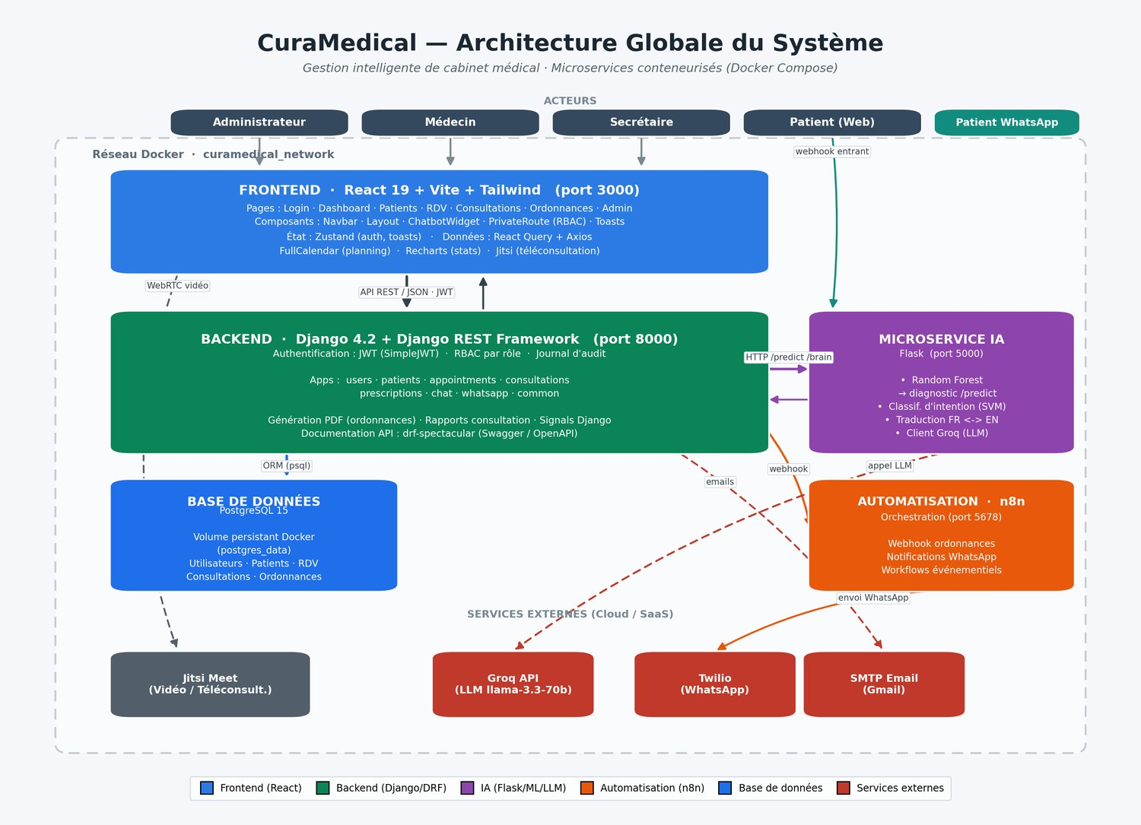
CONCEPTION · TECHNIQUE
Architecture technique
Une architecture hybride et conteneurisée : un backend Django modulaire, un microservice IA Flask et des services d’automatisation.
› Frontend React + Vite + Tailwind CSS.
› API Django + Django REST Framework (REST sécurisée par JWT).
› Microservice IA Flask + Scikit-learn.
› Base de données PostgreSQL.
› Orchestration Docker / Docker Compose.
› Intégrations n8n, Twilio/WhatsApp, Jitsi, Groq (LLM).
CuraMedical
PARTIE 2 · ARCHITECTURE & CONCEPTION
04 / 18

Slide 6
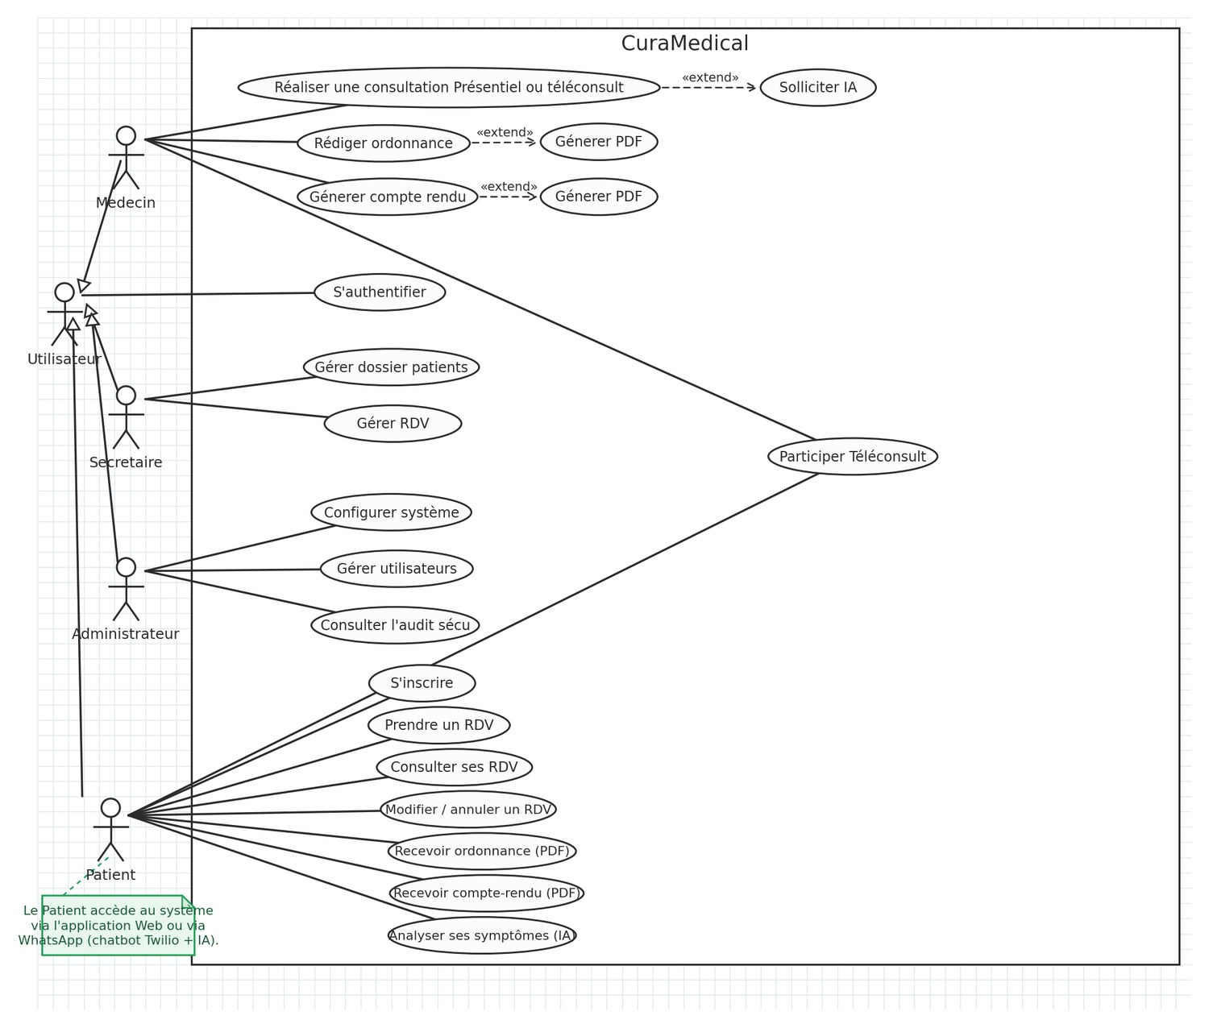
CONCEPTION · ACTEURS
Cas d'utilisation & rôles
Quatre rôles, des droits strictement cloisonnés.
› Administrateur configuration, utilisateurs, audit.
› Secrétaire patients, rendez-vous, planning.
› Médecin consultations, ordonnances, assistance IA.
› Patient espace personnel, rendez-vous, documents.
CuraMedical
PARTIE 2 · ARCHITECTURE & CONCEPTION
05 / 18

Slide 7
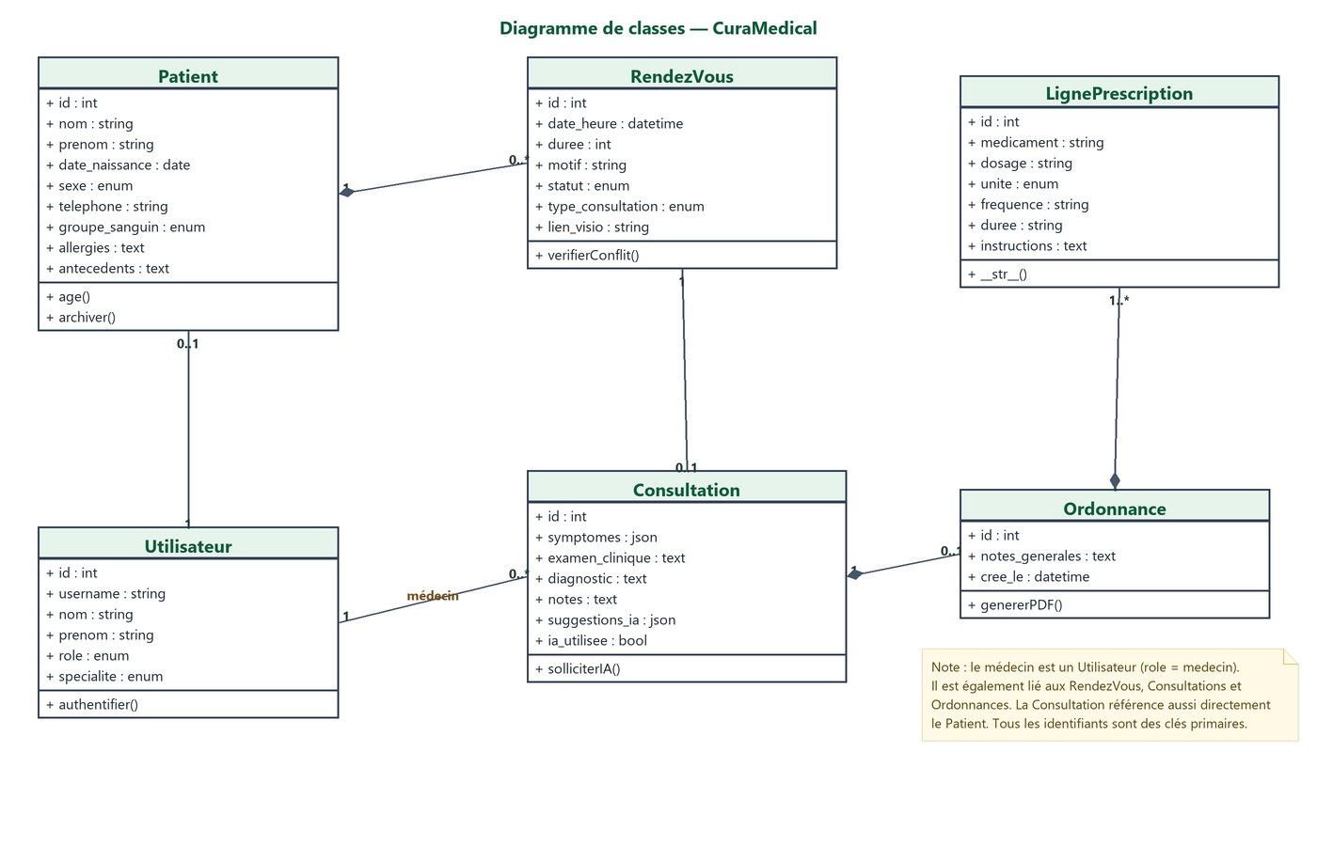
CONCEPTION · DONNÉES
Modèle de données
Un modèle de données clair et relationnel.
› Entités clés : Utilisateur, Patient, Rendez-vous, Consultation, Ordonnance.
› Un patient a plusieurs rendez-vous et consultations.
› Une consultation génère une ordonnance et un compte-rendu.
CuraMedical
PARTIE 2 · ARCHITECTURE & CONCEPTION
06 / 18

Slide 8
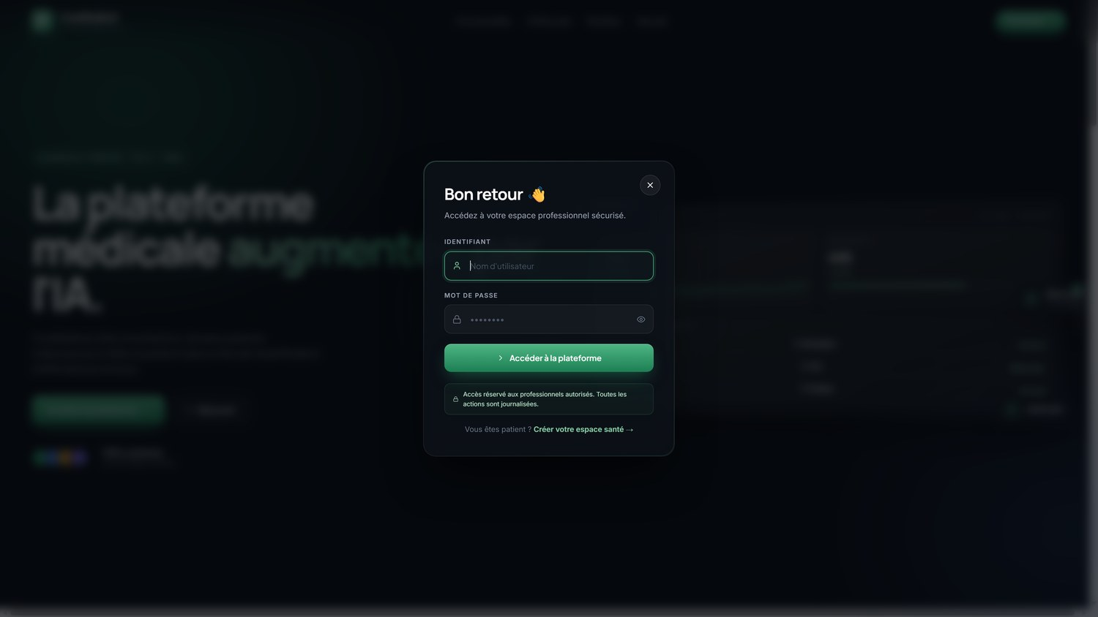

SÉCURITÉ · ACCÈS
Sécurité & contrôle d'accès
Chaque rôle ne voit que ce qui le concerne.
› Authentification par JWT (SimpleJWT).
› Permissions par rôle au niveau de l'API (DRF).
› Cloisonnement strict des données, selon les permissions propres à chaque rôle.
› Corbeille et traçabilité des actions.
Porte d’entrée sécurisée — accès réservé aux professionnels ; les données médicales sensibles sont journalisées.
CuraMedical
PARTIE 3 · L'APPLICATION PAR RÔLE
07 / 18

Slide 9
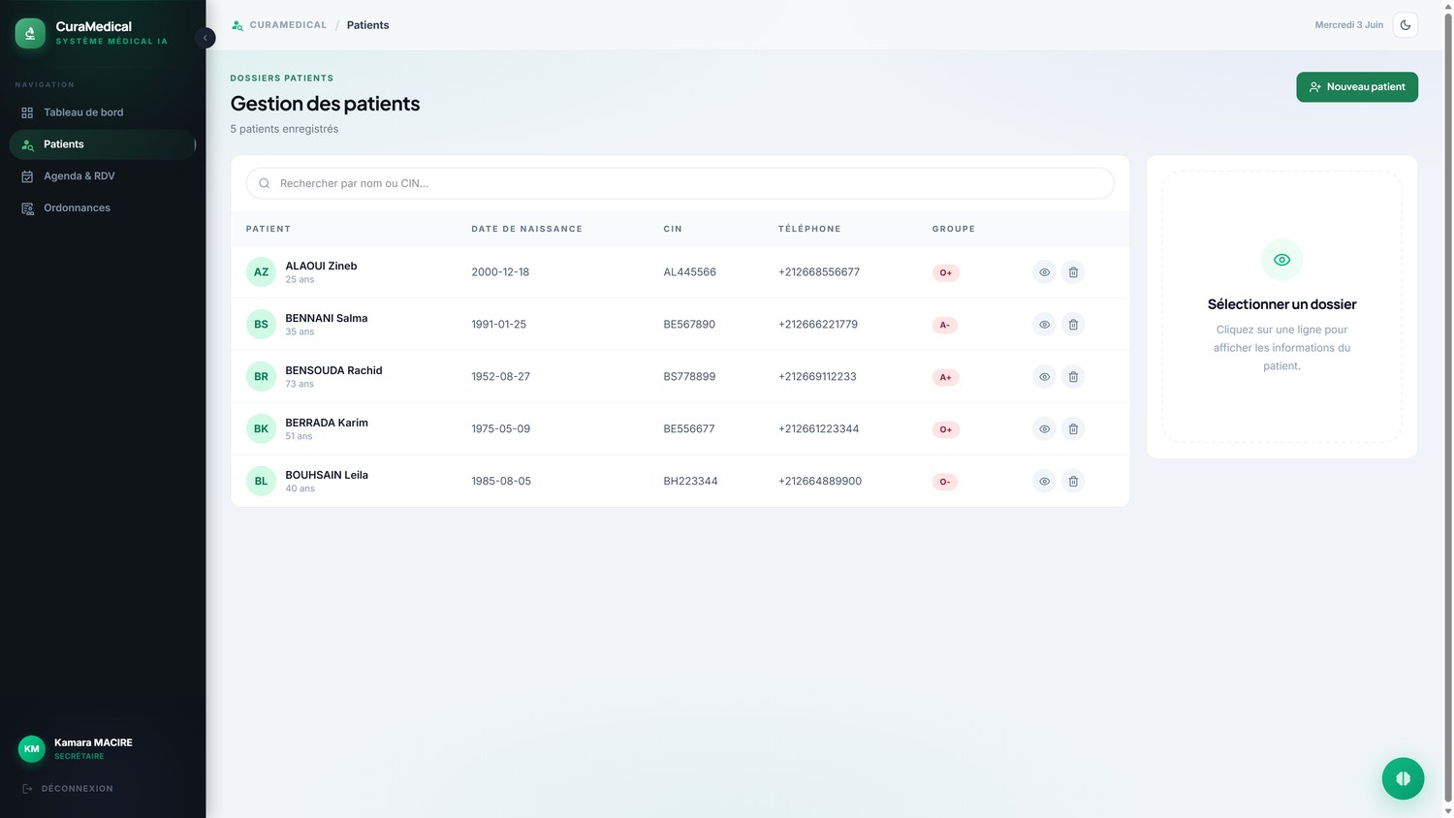
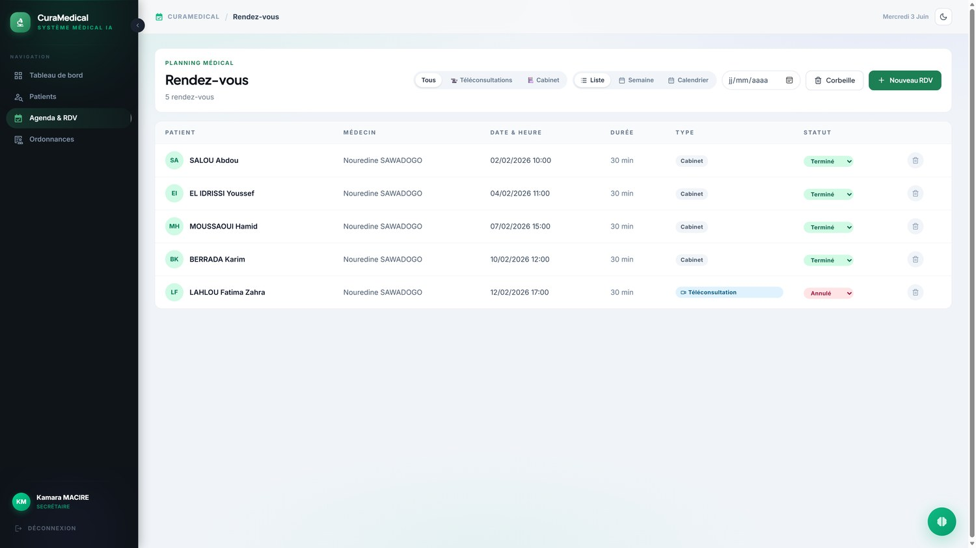
RÔLE · SECRÉTAIRE
Gestion patients & rendez-vous
Le quotidien de l'accueil, centralisé et fluide.
› Dossiers patients complets, recherche rapide.
› Création et suivi des rendez-vous.
› Planning par jour et par médecin.
› Statuts & corbeille de récupération.
CuraMedical
PARTIE 3 · L'APPLICATION PAR RÔLE
08 / 18

Slide 10
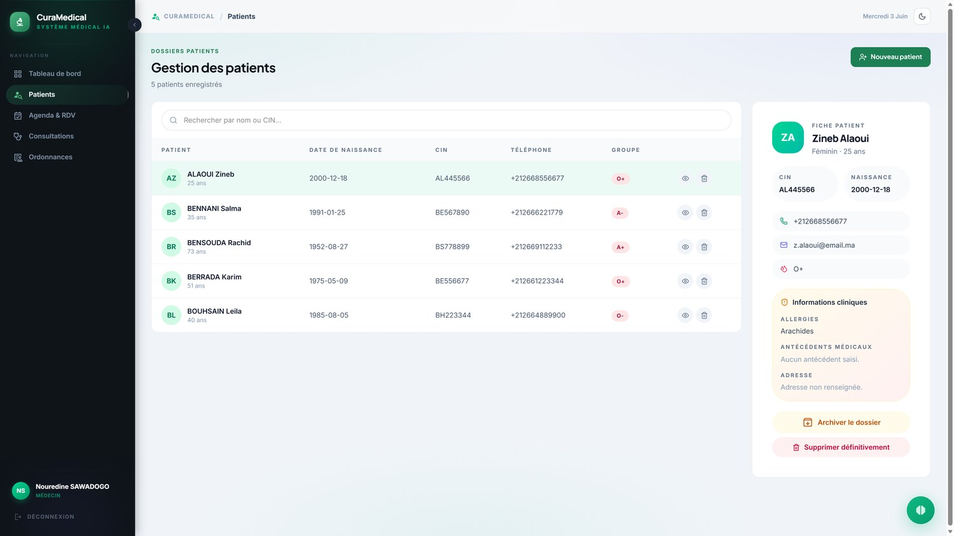
RÔLE · MÉDECIN
Consultations
Une fiche patient complète, au service de la décision clinique.
› Fiche patient 360° : informations, antécédents, historique.
› Saisie structurée de la consultation.
› Lien direct vers l'ordonnance et le compte-rendu.
› Suivi de l'évolution du patient dans le temps.
CuraMedical
PARTIE 3 · L'APPLICATION PAR RÔLE
09 / 18

Slide 11

INTELLIGENCE ARTIFICIELLE
Assistance au diagnostic par IA
Le cœur de CuraMedical : aider le médecin à décider.
› Le médecin sélectionne les symptômes observés.
› L'IA propose instantanément les maladies les plus probables.
› Un appui à la décision : le médecin garde toujours le dernier mot.
CuraMedical
PARTIE 4 · INTELLIGENCE ARTIFICIELLE
10 / 18

Slide 12
INTELLIGENCE ARTIFICIELLE · ÉVALUATION
Performances du modèle IA
77,3 %
15 000
cas cliniques (entraînement)
377
symptômes en entrée
de précision sur 1 500 cas de test
655
maladies possibles
Random Forest
Scikit-learn · 30 arbres
Mise en perspective : 655 classes possibles (baseline aléatoire ≈ 0,15 %). Une aide à la décision, jamais un diagnostic automatique.
CuraMedical
PARTIE 4 · INTELLIGENCE ARTIFICIELLE
11 / 18

Slide 13
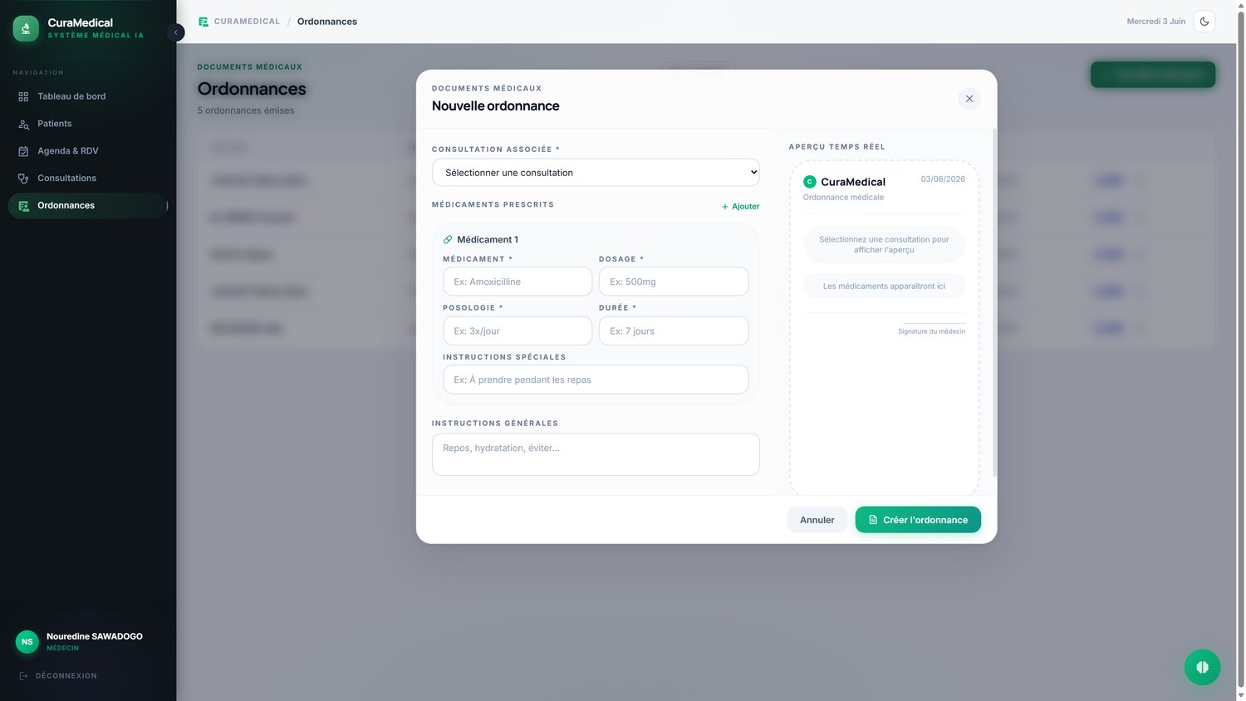
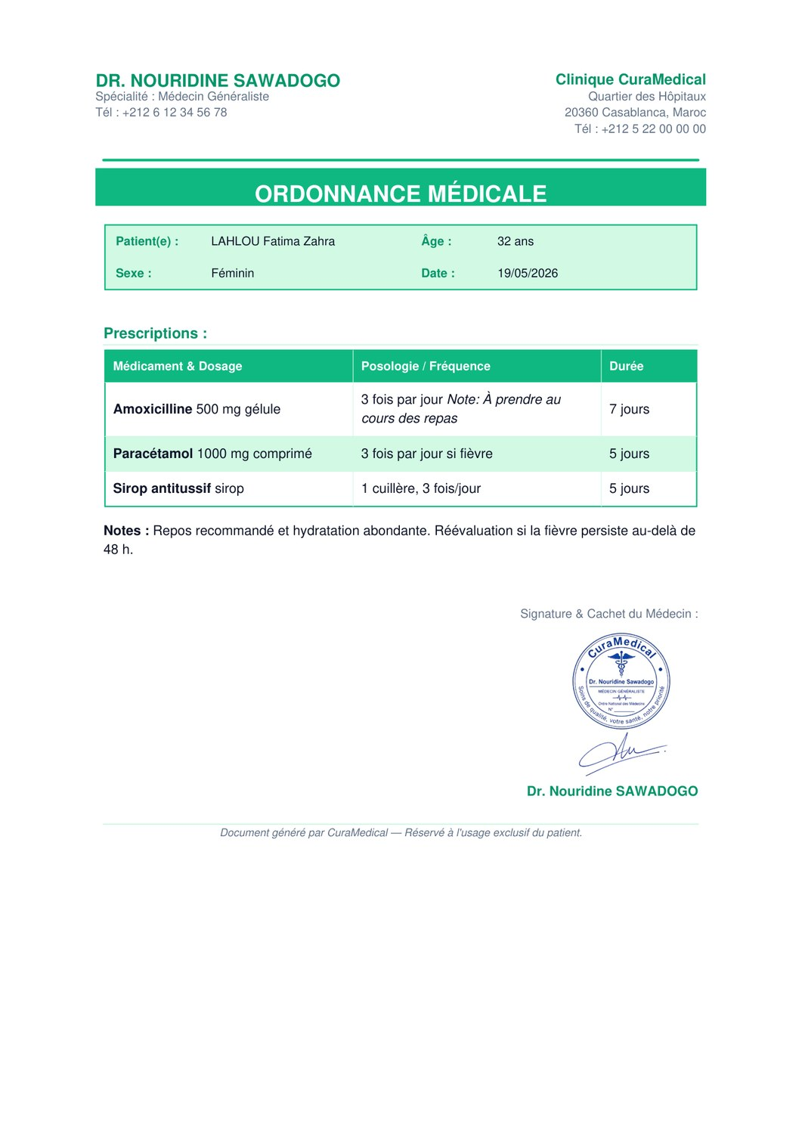
DOCUMENTS MÉDICAUX
Ordonnances & documents
De la saisie au document professionnel, en un clic.
› Saisie structurée des médicaments et posologies.
› Ordonnance PDF générée automatiquement.
› Cachet et signature du médecin intégrés.
› Comptes-rendus également exportés en PDF.
CuraMedical
PARTIE 5 · SERVICES & AUTOMATISATION
12 / 18
Notes:
INTERVENANT 3 — Slide 12 / 18 — Ordonnances & documents (~ 0:47)
Poursuivons. Pour nous, une consultation ne se termine pas quand le médecin referme le dossier : elle se termine quand le patient repart avec un vrai document en main. Et c'est exactement ce que CuraMedical produit, tout seul. Le médecin saisit son ordonnance de façon structurée : pour chaque médicament, la dose et la durée. À partir de cette saisie, l'ordonnance est générée automatiquement en PDF, avec le cachet et la signature du médecin déjà intégrés — le document est prêt à imprimer ou à envoyer. Les comptes-rendus de consultation suivent exactement la même logique et sont eux aussi exportés en PDF. On passe donc de la saisie à un document propre et professionnel en un seul clic, sans jamais rien retaper, et surtout sans risque d'erreur de recopie.

Slide 14
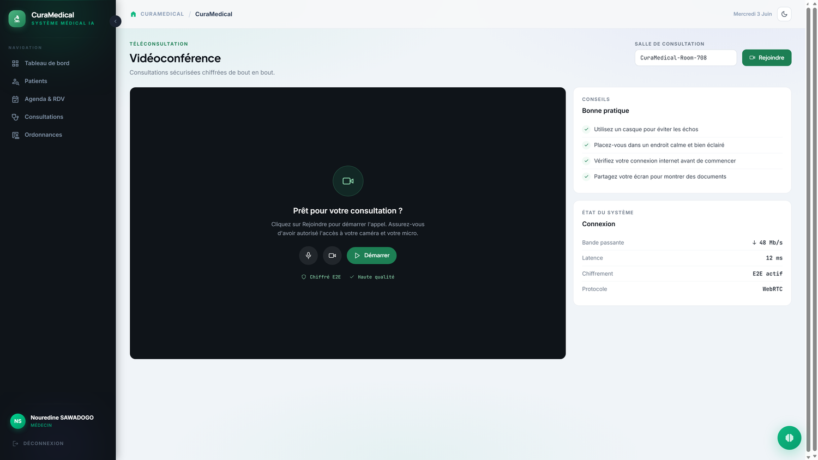
SERVICES AVANCÉS
Téléconsultation
L'accès aux soins à distance, en visioconférence sécurisée.
› Visioconférence intégrée (Jitsi).
› Salle dédiée par rendez-vous.
› Prise de notes en direct par le médecin.
› Accès aux soins à distance pour le patient.
CuraMedical
PARTIE 5 · SERVICES & AUTOMATISATION
13 / 18
Notes:
INTERVENANT 3 — Slide 13 / 18 — Téléconsultation (~ 0:37)
Mais tous les patients ne peuvent pas se déplacer jusqu'au cabinet — par distance, ou par difficulté à se déplacer. Alors, plutôt que de faire venir le patient, CuraMedical amène le cabinet jusqu'à lui, grâce à la téléconsultation. La visioconférence est intégrée directement dans la plateforme via Jitsi : il n'y a rien à installer. Pour chaque rendez-vous à distance, une salle privée est créée automatiquement, et pendant l'appel, le médecin prend ses notes en direct. L'accès aux soins n'est plus une question de kilomètres.

Slide 15
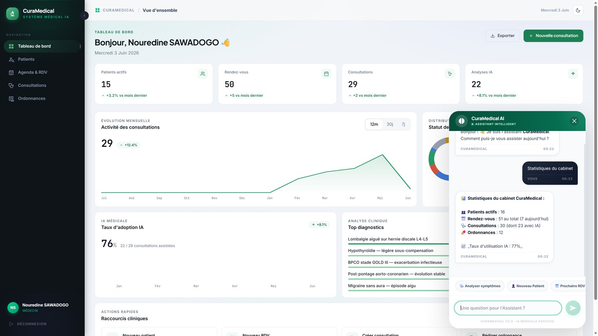
SERVICES AVANCÉS · IA
Chatbot IA
Interroger le cabinet en langage naturel.
› Questions en français courant : statistiques, patients, rendez-vous.
› Réponses instantanées : nombre de patients, RDV du jour…
› Propulsé par un LLM (Groq).
CuraMedical
PARTIE 5 · SERVICES & AUTOMATISATION
14 / 18
Notes:
INTERVENANT 3 — Slide 14 / 18 — Chatbot IA (~ 0:41)
Maintenant, posons-nous une question toute simple : pour savoir combien de patients ont un rendez-vous aujourd'hui, faut-il vraiment cliquer à travers cinq écrans ? Nous avons décidé que non. Nous avons donc ajouté un chatbot qui permet d'interroger le cabinet en langage naturel. On tape sa question en français courant — « combien de patients avons-nous ? », « quels sont les rendez-vous d'aujourd'hui ? » — et la réponse arrive immédiatement, calculée sur les vraies données de l'application. Ce chatbot s'appuie sur un grand modèle de langage, via Groq. C'est donc une deuxième utilisation de l'IA dans le projet : non plus pour le diagnostic, mais pour fluidifier la gestion de tous les jours.

Slide 16
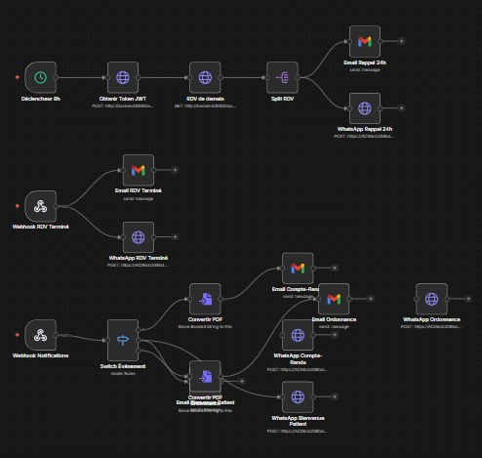
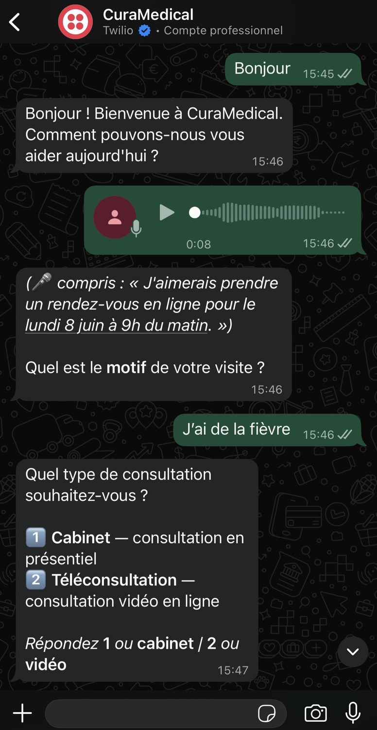
AUTOMATISATION · N8N
Notifications WhatsApp
Rejoindre le patient là où il est, automatiquement.
› Rappels de rendez-vous automatiques.
› Envoi des ordonnances directement au patient.
› Orchestration via workflow n8n + Twilio.
› Moins d'absences, Meilleur relation patient.
Workflow n8n réel · rappels & documents envoyés
CuraMedical
PARTIE 5 · SERVICES & AUTOMATISATION
15 / 18
Notes:
INTERVENANT 3 — Slide 15 / 18 — Notifications WhatsApp (~ 0:41)
Pour la communication avec le patient, nous avons fait un constat tout simple : un beau site web, ce n'est utile que si le patient sait s'en servir. Or tout le monde n'est pas à l'aise pour se connecter à un site et naviguer dans une interface — je pense en particulier aux personnes âgées. Nous avons donc décidé d'aller chercher le patient là où il se trouve déjà, sur l'application que tout le monde sait utiliser : WhatsApp. Concrètement, le patient reçoit ses rappels de rendez-vous automatiquement, ce qui évite énormément d'oublis, et il peut même recevoir son ordonnance directement sur son téléphone. Le tout est orchestré par un scénario automatique construit avec n8n et relié à Twilio. Le résultat est double : moins de rendez-vous manqués pour le cabinet, et un patient mieux suivi, plus rassuré — sans qu'il ait quoi que ce soit à apprendre.

Slide 17
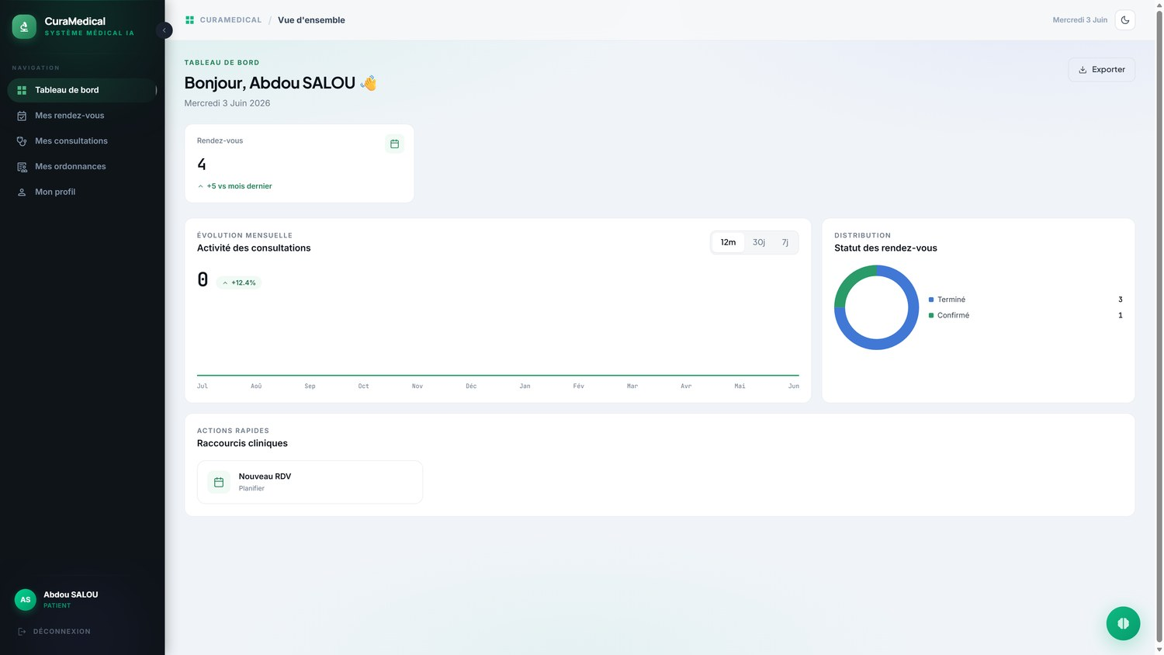
RÔLE · PATIENT
Espace patient
Le patient, acteur de son propre parcours de soins.
› Inscription en ligne du patient.
› Consultation de ses rendez-vous.
› Accès à ses consultations et ordonnances.
› Gestion de son profil personnel.
CuraMedical
PARTIE 6 · ESPACE PATIENT & CONCLUSION
16 / 18
Notes:
INTERVENANT 3 — Slide 16 / 18 — Espace patient (~ 0:39)
Et le patient, justement, n'est plus un simple spectateur de son suivi : il en devient acteur. Depuis son espace personnel, il peut s'inscrire en ligne, consulter ses prochains rendez-vous, retrouver ses consultations et ses ordonnances, et gérer ses informations. Il dispose ainsi, à tout moment et où qu'il soit, d'une vue claire sur son parcours de soins. Et là, la boucle est complète : de la secrétaire au médecin, et du médecin jusqu'au patient.

Slide 18

RETOUR D'EXPÉRIENCE
Difficultés techniques rencontrées
Des défis concrets, analysés et résolus.
IA médicale
Aligner un dataset anglophone avec une saisie en français.
Sécurité
Cloisonner les données par rôle sans bloquer les parcours.
PDF médicaux
Produire des documents lisibles et réutilisables patient.
Automatisation
Découpler les envois via Celery, n8n, Twilio et e-mail.
Déploiement
Faire tourner plusieurs services conteneurisés ensemble.
Expérience
Garder une interface claire malgré 4 profils utilisateurs.
CuraMedical
PARTIE 6 · ESPACE PATIENT & CONCLUSION
17 / 18
Notes:
INTERVENANT 3 — Slide 17 / 18 — Difficultés techniques rencontrées (~ 0:50)
Avant de conclure, un mot sur les difficultés rencontrées — parce qu'un projet, ce sont aussi des obstacles qu'on apprend à franchir. Côté IA, le plus délicat a été d'aligner un jeu de données en anglais avec une saisie en français. Côté sécurité, il fallait cloisonner les données par rôle, sans pour autant rendre l'application pénible à utiliser. Pour les documents, produire des PDF à la fois lisibles et réutilisables nous a demandé plusieurs essais. L'automatisation des envois nous a poussés à découpler les tâches avec Celery, n8n et Twilio, pour ne jamais bloquer l'application. Enfin, faire tourner ensemble plusieurs services conteneurisés, et garder une interface claire malgré quatre profils différents, ont été de vrais défis. Chacun a été analysé, puis résolu — et c'est très honnêtement ce qui nous a le plus fait progresser.

Slide 19
CONCLUSION
Bilan & perspectives
Un projet mené de bout en bout, de l'analyse au déploiement.
BILAN
✓ Une plateforme fonctionnelle de bout en bout.
✓ 4 rôles et une IA opérationnelle.
✓ Documents automatisés et intégrations réelles.
PERSPECTIVES
→ Déploiement en production.
→ Amélioration continue du modèle.
→ Application mobile pour les patients.
→ Interopérabilité avec d'autres systèmes de santé.
CuraMedical
PARTIE 6 · ESPACE PATIENT & CONCLUSION
18 / 18
Notes:
INTERVENANT 3 — Slide 18 / 18 — Bilan & perspectives (~ 0:56)
Pour conclure. Nous sommes partis d'un problème concret — un cabinet désorganisé, sans aucune aide à la décision — et nous avons abouti à une plateforme complète et réellement fonctionnelle : quatre rôles bien séparés et sécurisés, une intelligence artificielle véritablement opérationnelle, des documents générés automatiquement, et de vraies connexions avec des outils externes. Ce projet nous a fait vivre toutes les étapes du métier d'ingénieur, de l'analyse du besoin jusqu'à la mise en service. Et nous ne comptons pas nous arrêter là : nous aimerions déployer la plateforme en production, continuer à améliorer le modèle d'IA, créer une application mobile pour les patients, et la relier à d'autres systèmes de santé. Merci beaucoup pour votre attention — nous sommes maintenant prêts à répondre à vos questions.

Slide 20

CURAMEDICAL · SANTÉ NUMÉRIQUE PAR L'IA
Merci pour votre attention !
Abdou SALOU ABDOU · Kamara MACIRE · Nourdine SAWADOGO

